Slide 1

设计模型分析
第14组 莫允扬、李秋阳、邓浩霖、周至

Slide 2
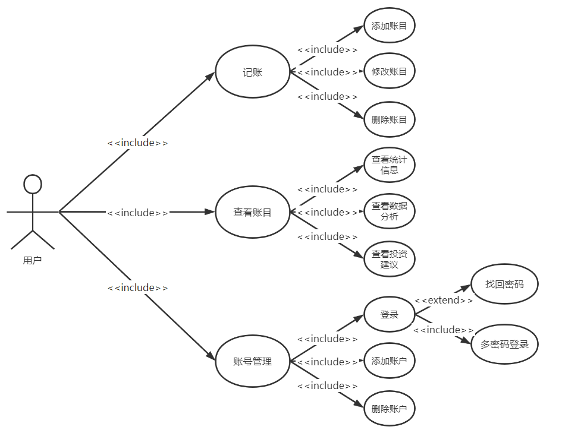
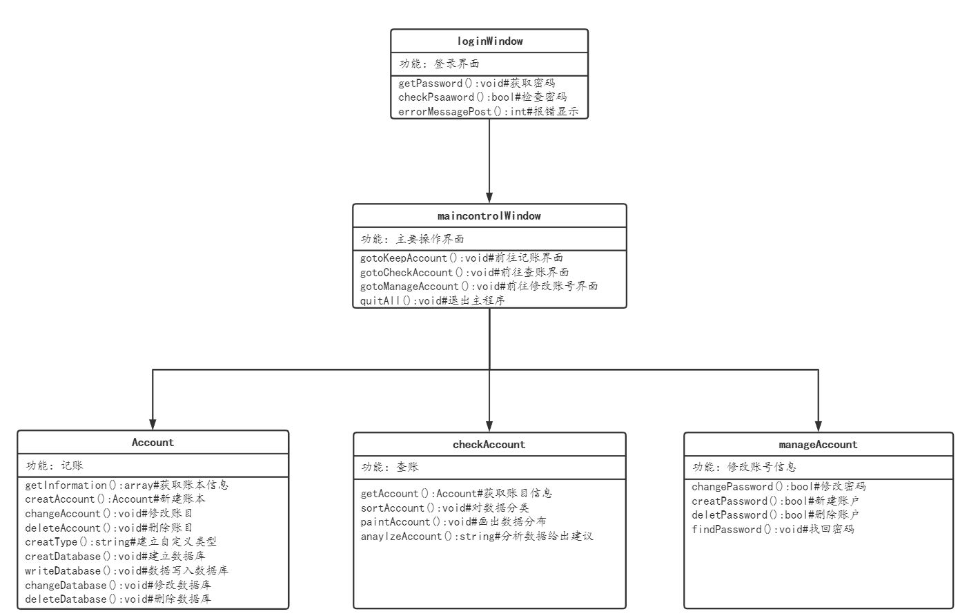
类结构设计

Slide 3
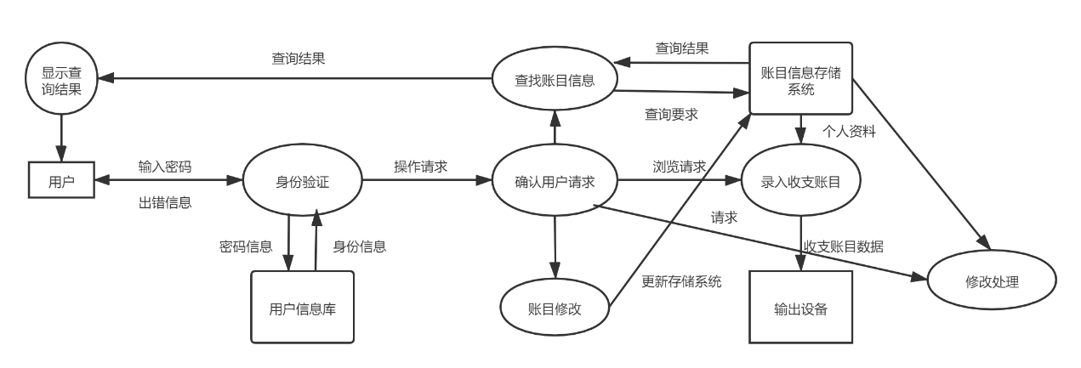
数据流条目
账号信息 = 账号+密码
收入信息 = 收入类型 + 收入成员 + 收入金额 + 收入时间 + 收入编号 + 备注
支出信息 = 支出类型 + 支出成员 + 支出金额 + 支出时间 + 支出编号 + 备注
转账信息 = 转账类型 + 转账成员 + 转账金额 + 转账时间 + 转账编号 + 备注
投资信息 = 投资类型 + 投资成员 + 投资金额 + 投资时间 + 投资编号 + 备注
数据库设计

Slide 4
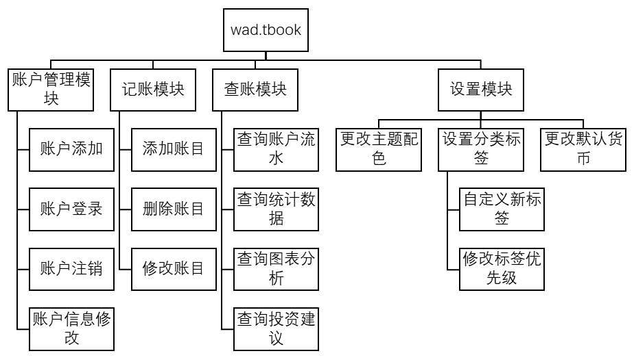
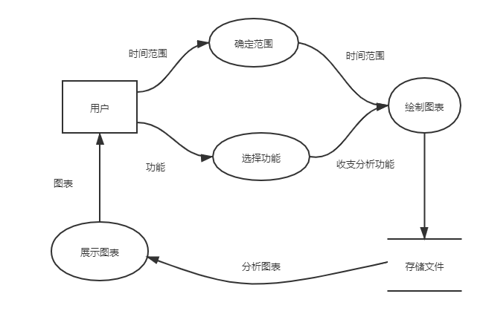
系统结构及调用

Slide 5
当前进度
完成程序开发前的设计工作（类建模、数据建模、行为建模等）
完成所需使用的数据库的初步构建工作
App各个功能后端开发开始稳步推进
下次迭代前工作
1.完成app后端的分模块开发（登录、收支记账、统计、图表分析）并形成基本的前端样式
2.在完成目标1的基础上完成app的后端功能的整合
3.在完成目标2的基础上完成app的进一步前端美观性、实用性设计（设计app页面布局、主题配色方案、按钮点击及页面切换动画等）
4.在完成目标3的基础上编写测试样例，对前面完成的功能进行测试，完善app

Slide 6
Thanks！

